Slide 1
Предметно – пространственная развивающая среда в группе в соответствии ФГОС

Slide 2
Насыщенность среды должна соответствовать возрастным возможностям детей и содержанию Программы
Трансформируемость пространства предполагает возможность изменений предметно-пространственной среды в зависимости от образовательной ситуации, в том числе от меняющихся интересов и возможностей детей.
Полифункциональность: возможность разнообразного использования различных составляющих предметной среды, например детской мебели, матов, мягких модулей, ширм и т. д.;
Вариативность среды предполагает:
● наличие в группе различных пространств (для игры, конструирования, уединения и пр.), а также разнообразных материалов, игр, игрушек и оборудования, обеспечивающих свободный выбор детей;
● периодическую сменяемость игрового материала, появление новых предметов, стимулирующих игровую, двигательную, познавательную и исследовательскую активность детей
Доступность - свободный доступ воспитанников к играм, игрушкам, материалам, пособиям, обеспечивающим все основные виды детской активности.
Безопасность среды предполагает соответствие всех её элементов требованиям по обеспечению надёжности и безопасности их использования.

Slide 3
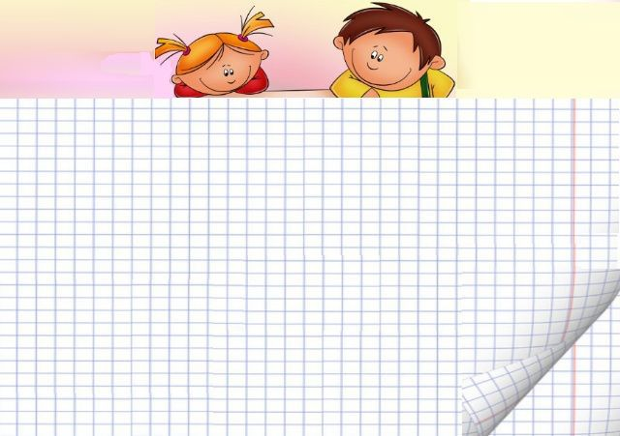
Примерный перечень игрового оборудования для учебно-материального обеспечения ДОУ определен в Письме Министерства образования и науки РФ от 17 ноября 2011 г. № 03-887 «О реализации приказа Минобрнауки России от 20 июля 2011 г. № 2151»

Slide 4
Возможные сложности при создании РППС в соответствии с ФГОС ДО и пути их преодоления
Сложности | Пути преодоления
Небольшая площадь групп | Использование многофункциональной мебели
Неготовность педагогических кадров работать в новых условиях | Методическая помощь педагогам, организация семинаров.
Дополнительные затраты | Внебюджетные фонды и самостоятельное изготовление пособий

Slide 5
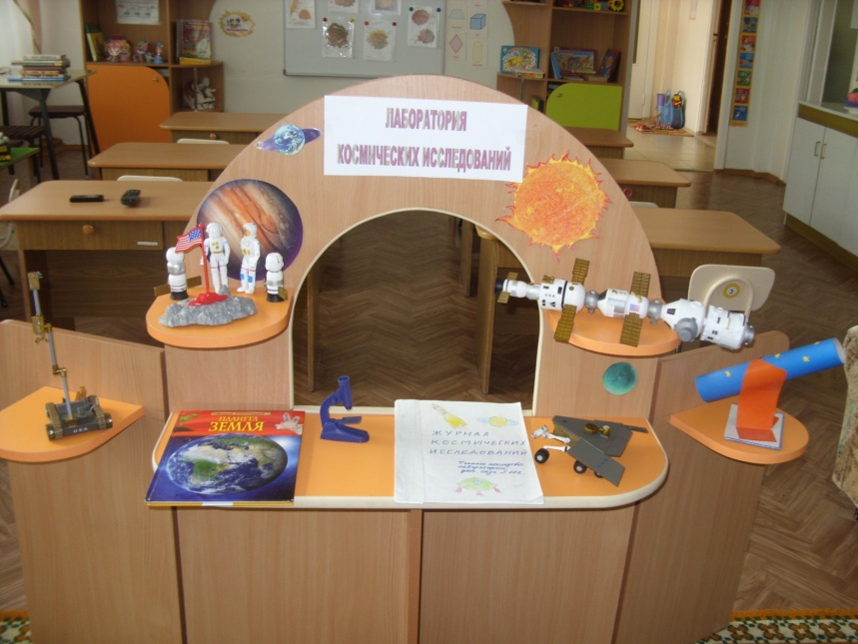
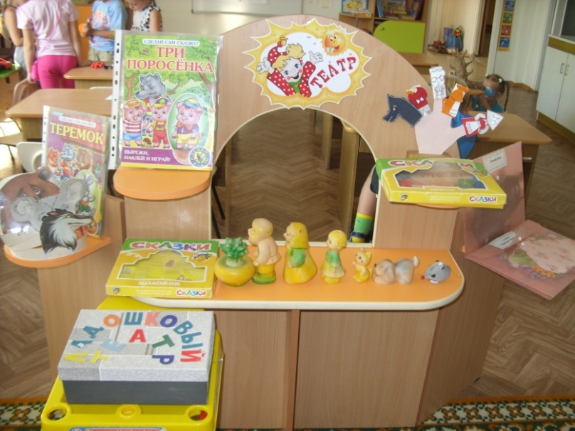
МНОГОФУНКЦИОНАЛЬНАЯ МЕБЕЛЬ

Slide 6
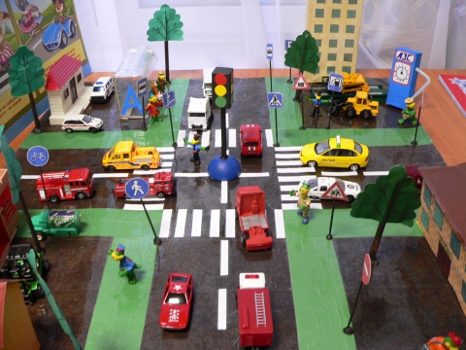
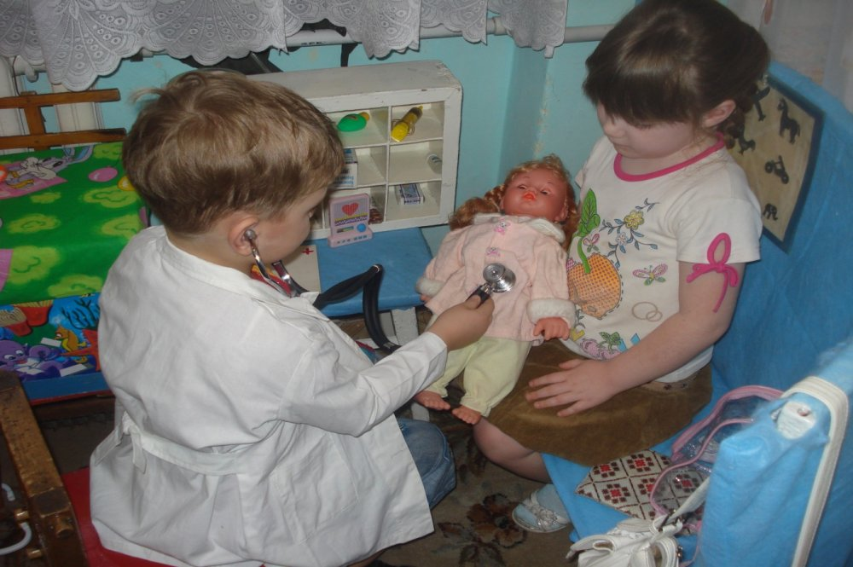
МАРКЕРЫ ИГРОВОГО ПРОСТРАНСТВА

Slide 7
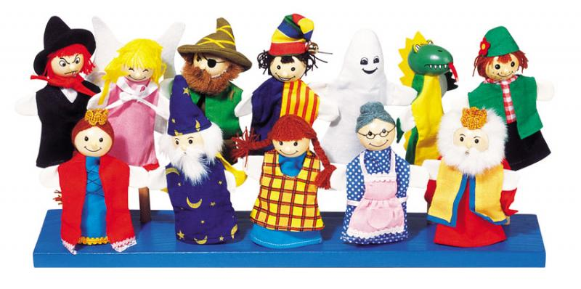
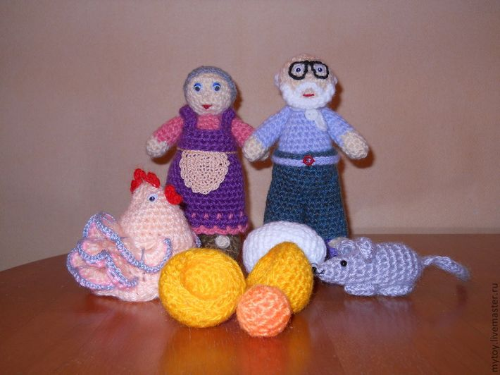
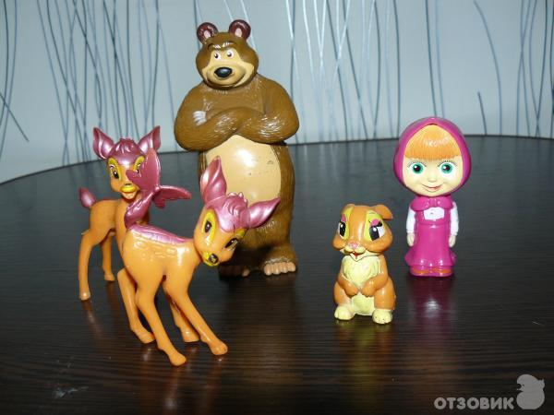
Игрушки-персонажи и ролевые атрибуты

Slide 8
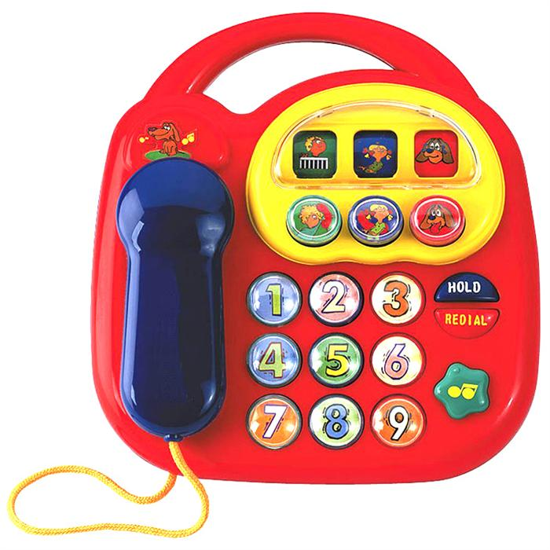
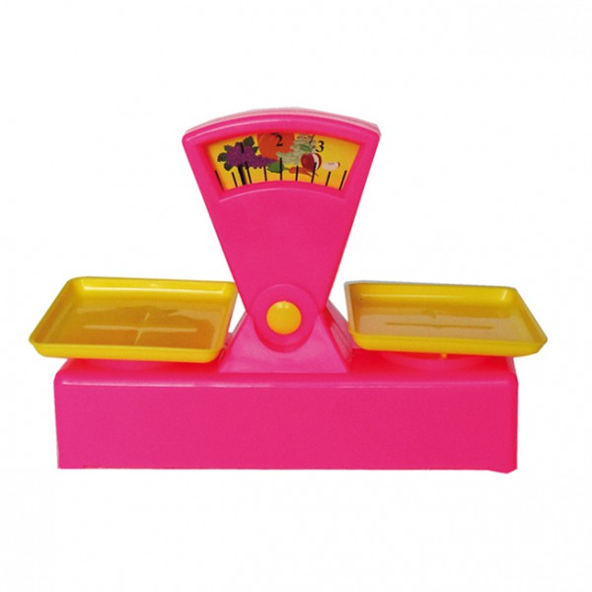
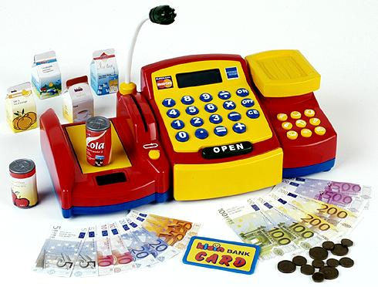
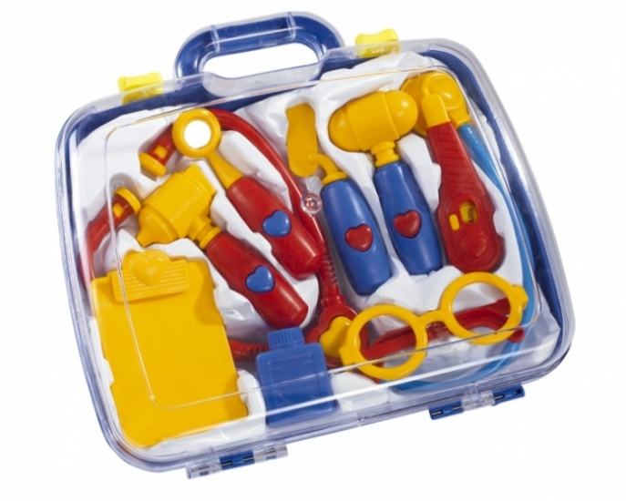
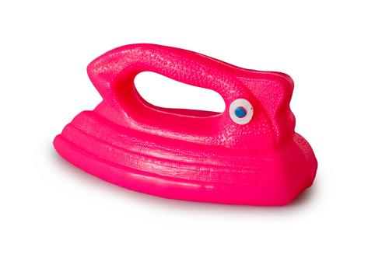
ИГРУШКИ – ПРЕДМЕТЫ ОПЕРИРОВАНИЯ

Slide 10
Журнал контроля
my-shop.ru/shop/books/1768970.html

